Slide 1
自顶向下的语法分析器
2022152021
王培鸿
2025年5月20日

Slide 2
TINY语法分析器理解
TINY语法测试
TINY+语法分析器实现
TINY+语法测试

Slide 3
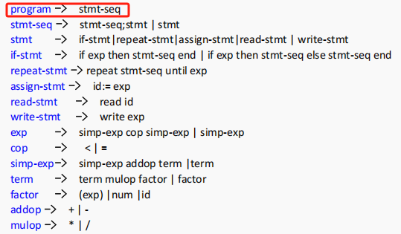
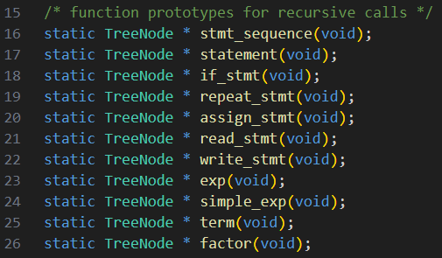
TINY语法分析器理解
TINY语法产生式
TINY语法解析实现

Slide 4
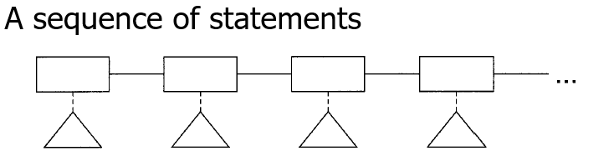
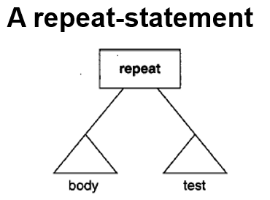
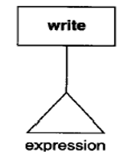
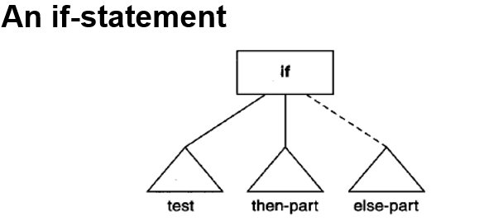
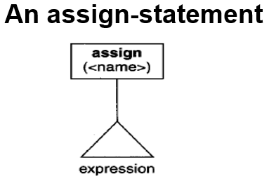
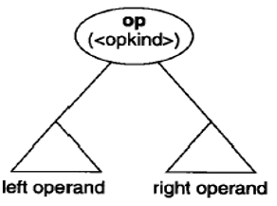
TINY语法分析器理解

Slide 5
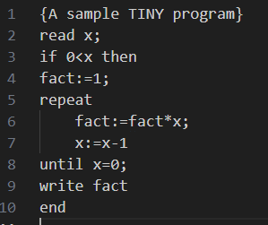
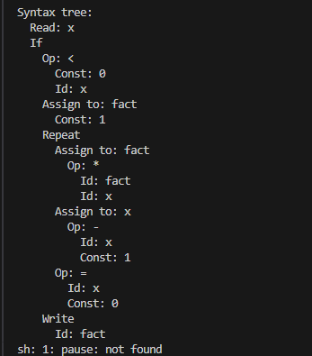
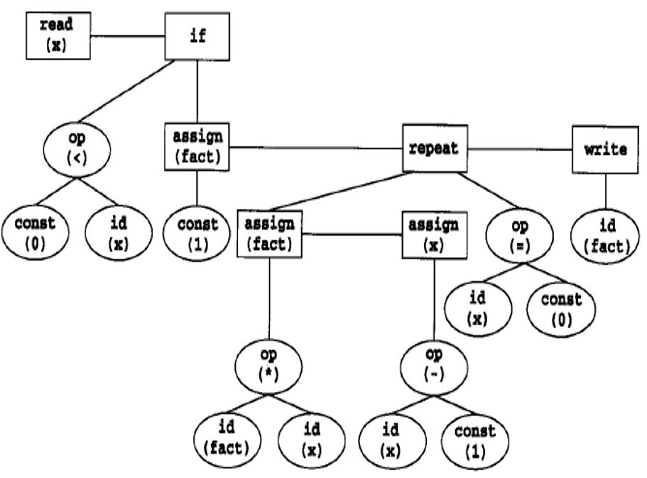
TINY语法测试
测试代码
语法分析
语法树结构

Slide 6
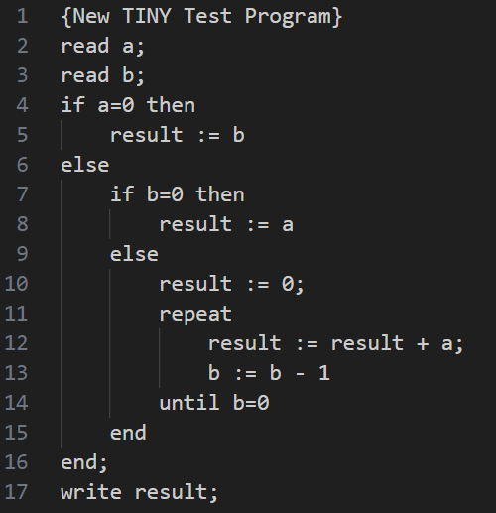
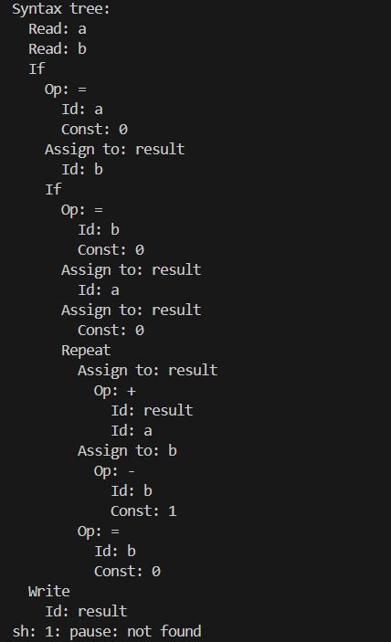
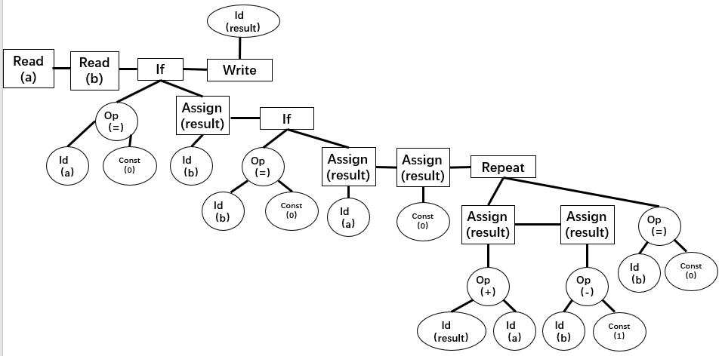
TINY语法测试
测试代码
语法分析
语法树结构

Slide 7
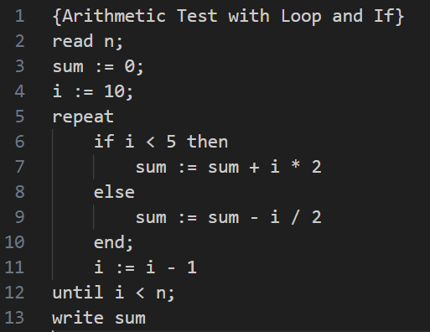
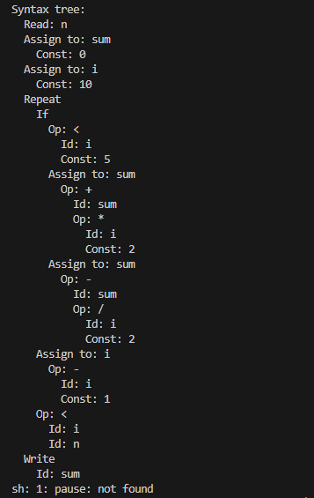
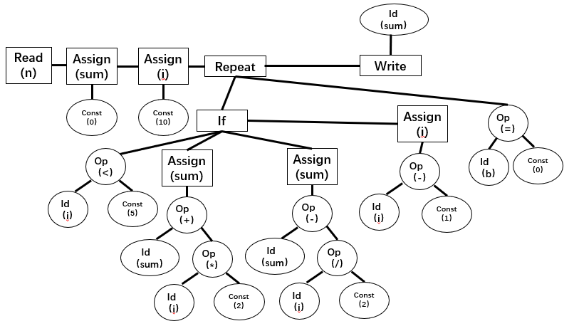
TINY语法测试
测试代码
语法分析
语法树结构

Slide 8
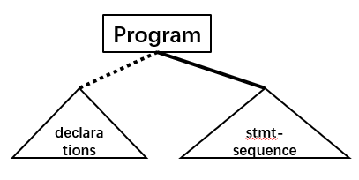
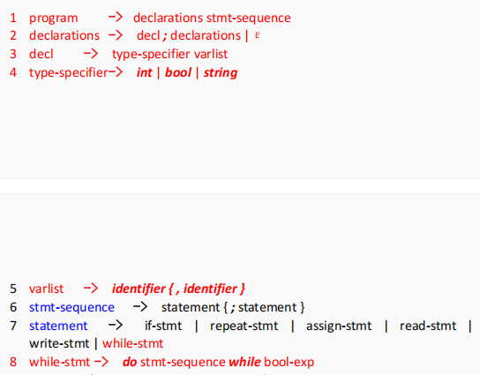
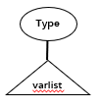
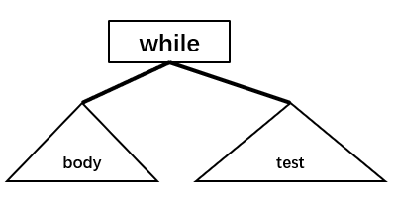
TINY+语法分析器实现
TINY+语法产生式
新增产生式节点结构

Slide 9
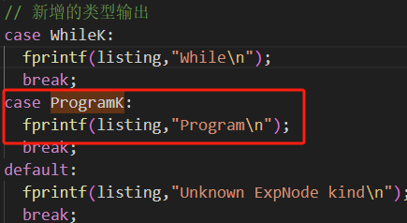
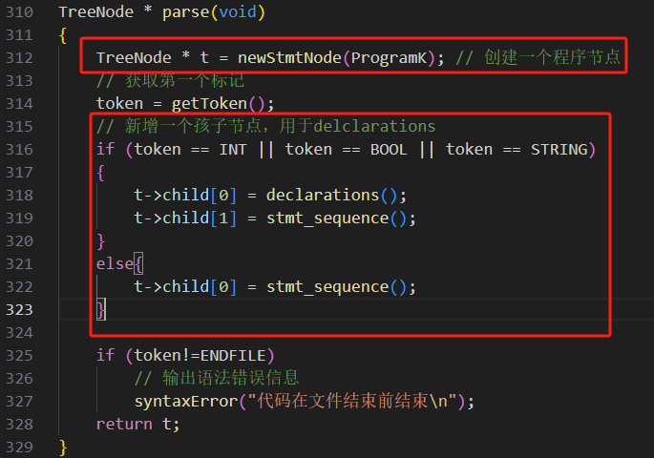
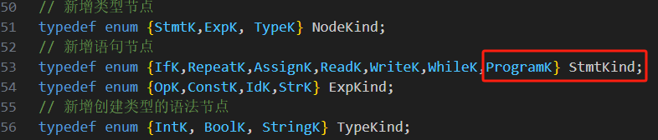
TINY+语法分析器实现
program产生式
printTree()函数中新增ProgramK类型语句的输出
globals.h文件，新增StmtKind的类型定义
修改函数parse()定义，新建语句节点类型为ProgramK

Slide 10
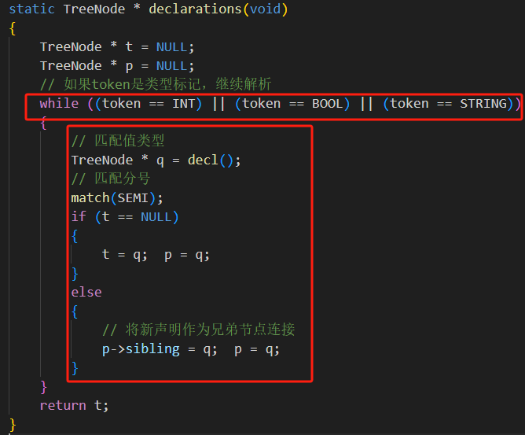
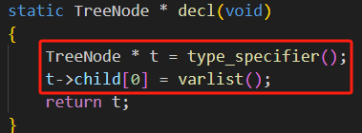
TINY+语法分析器实现
declarations产生式
decl产生式
循环实现右递归，如遇到符号类型字符则调用decl()程序匹配
调用type-specifier() 程序，将子节点调用varlist()程序匹配

Slide 11
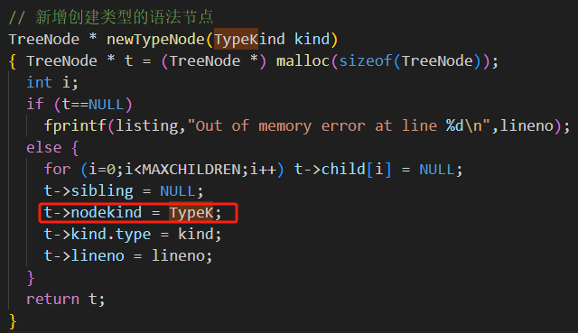
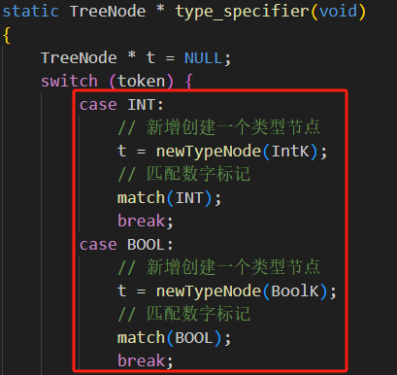
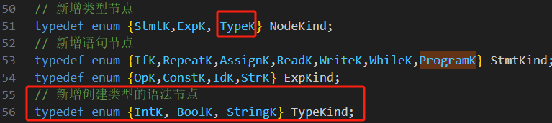
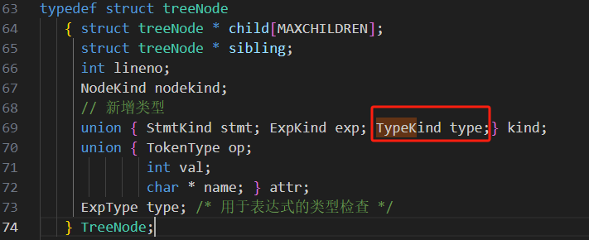
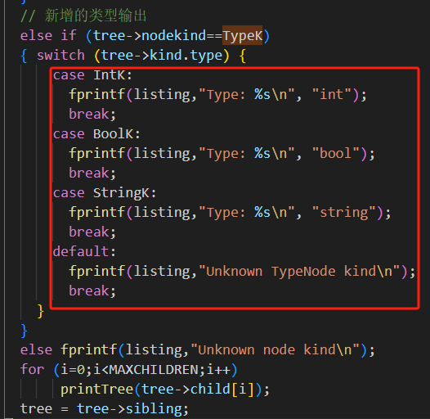
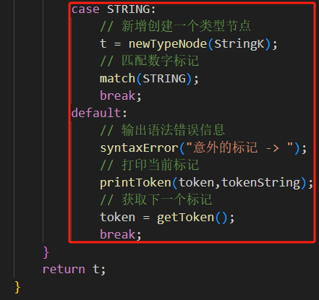
TINY+语法分析器实现
type-specifier产生式
type_specifier()根据不同类型去match()类型终结符
新增创建类型节点newTypeNode()实现
新增节点类型NodeKind为TypeK
treeNode结构体新增类型kind的值为TypeKind
在printTree函数中，新增节点类型为TypeK的输出

Slide 12
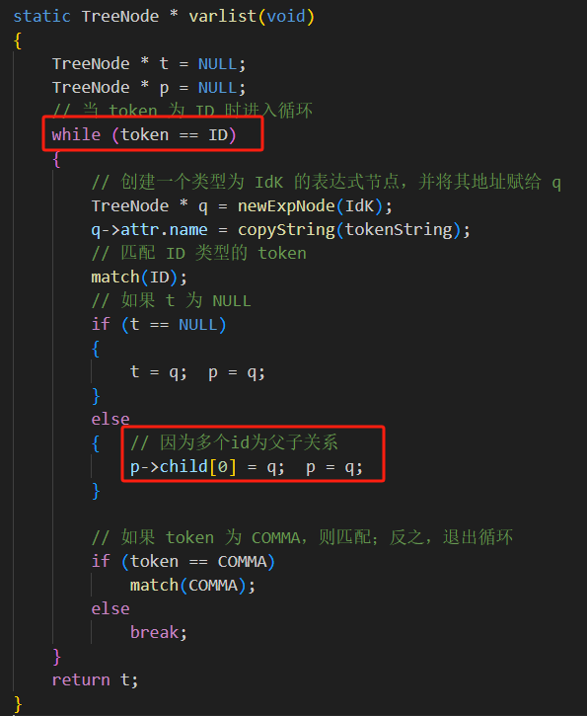
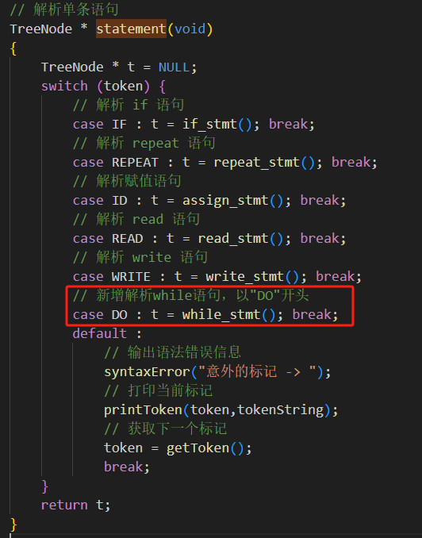
TINY+语法分析器实现
varlist产生式
statement产生式
循环实现tokenType为ID的递归匹配
新增while-stmt语句解析，起始终结符为“do”

Slide 13
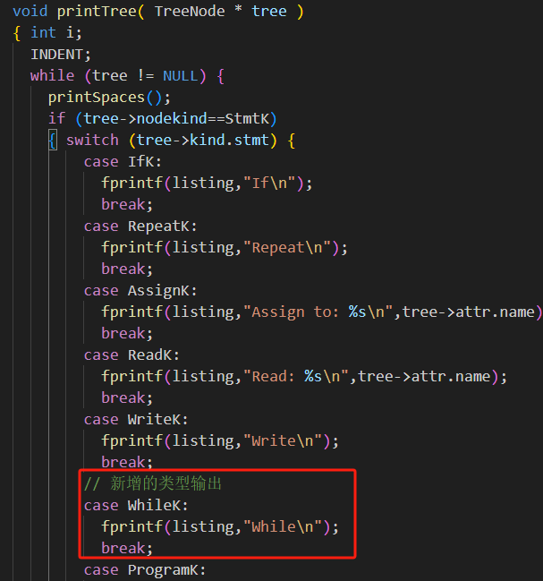
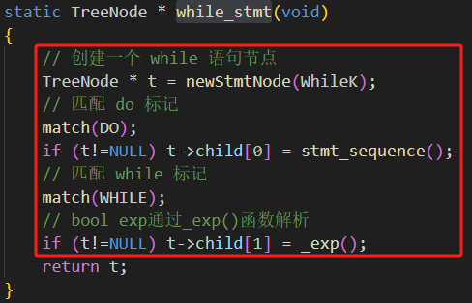
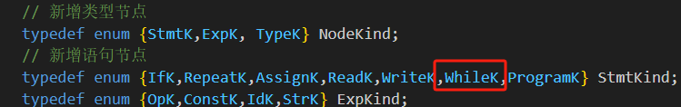
TINY+语法分析器实现
while-stmt产生式
printTree()函数中，新增StmtKind类型为WhileK的输出
while_stmt()函数的实现
global.h文件新增StmtKind类型为WhileK

Slide 14
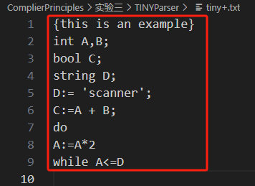
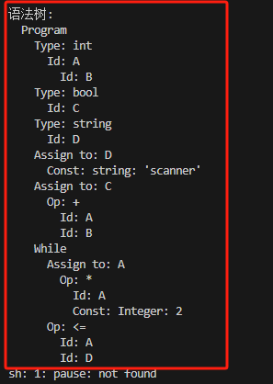
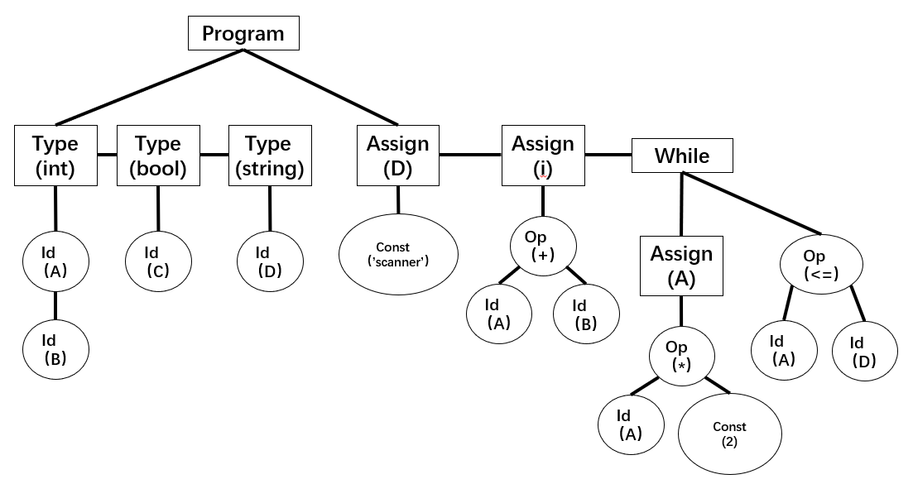
TINY+语法测试
测试代码
语法分析
语法树结构

Slide 15
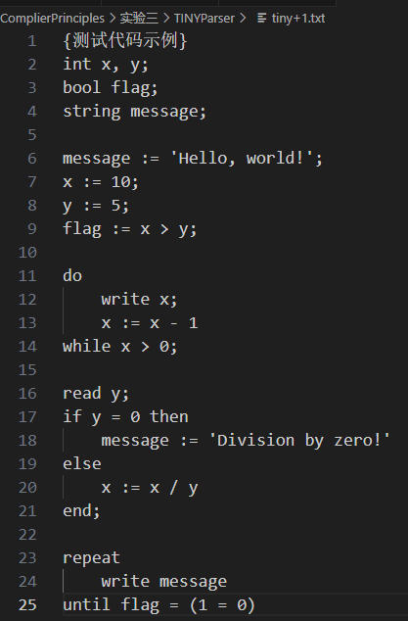
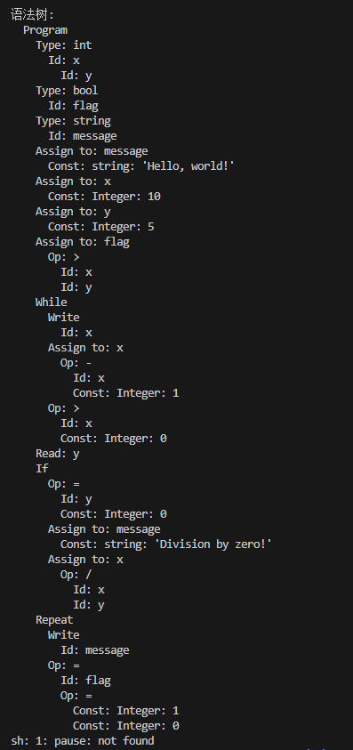
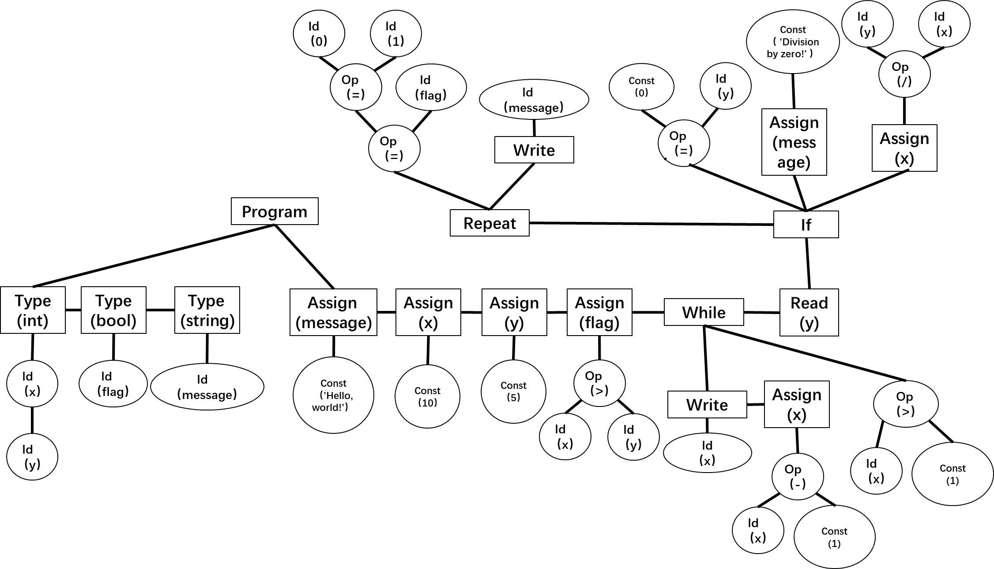
TINY+语法测试
测试代码
语法分析
语法树结构

Slide 16
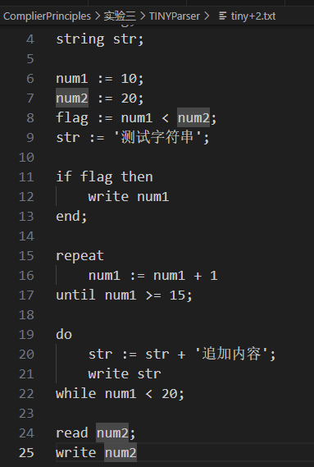
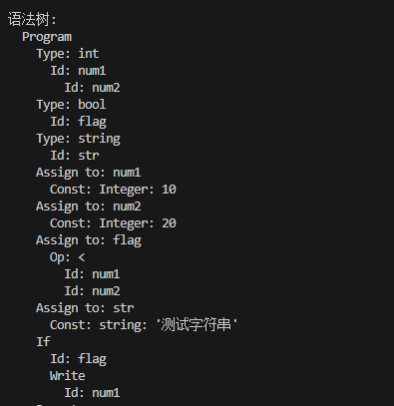
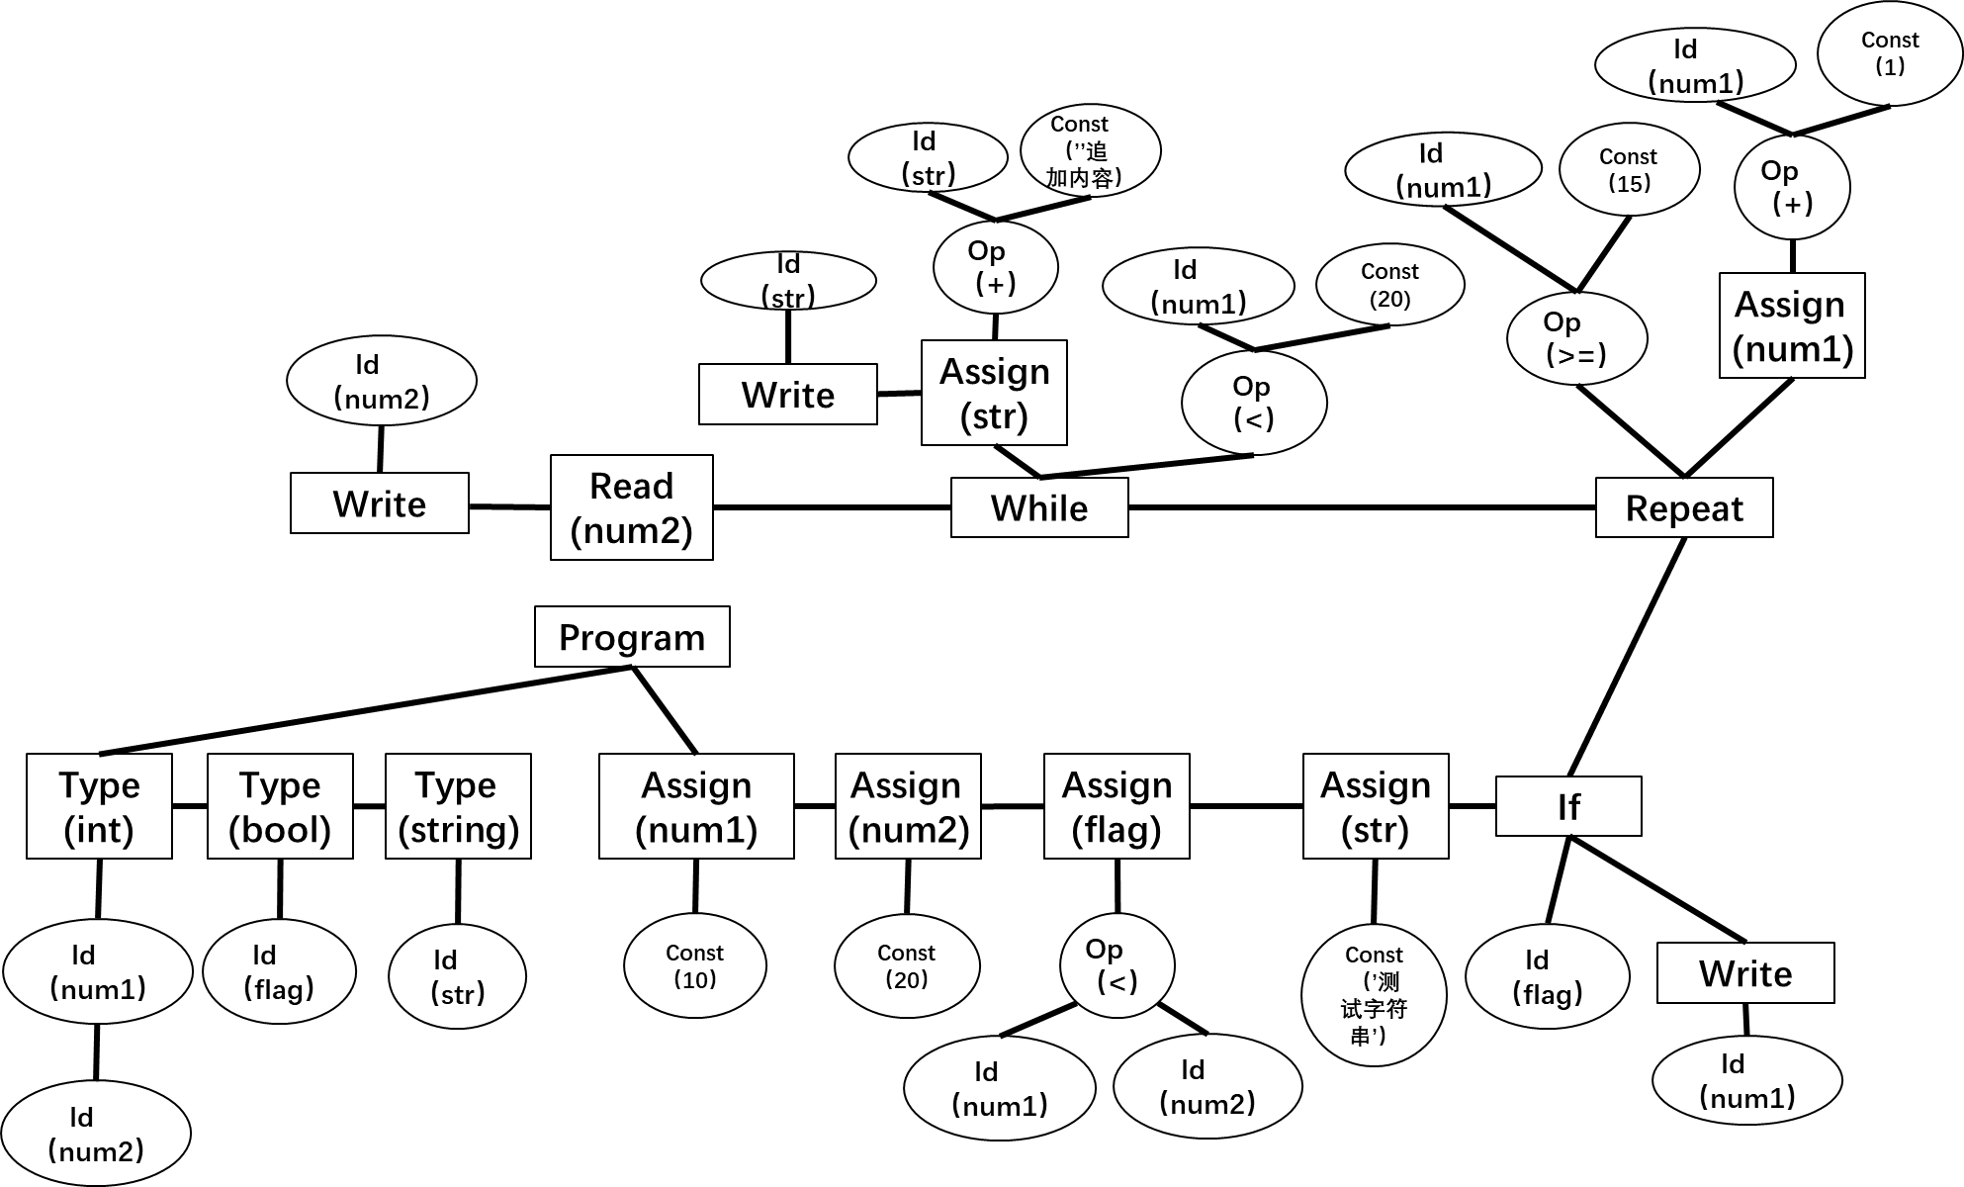
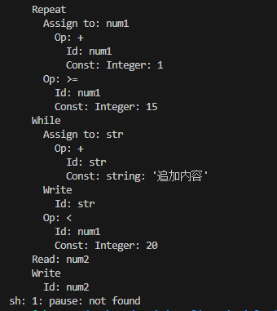
TINY+语法测试
测试代码
语法分析
语法树结构

Slide 17
谢谢！！！

Slide 18
Id （result）
Read (a)
Read (b)
If
Write
Op （=）
Assign (result)
If
Id （a）
Const （0）
Id （b）
Op （=）
Assign (result)
Assign (result)
Repeat
Id （b）
Const （0）
Id （a）
Const （0）
Assign (result)
Assign (result)
Op （=）
Id （b）
Const （0）
Op （+）
Op （-）
Id （result）
Id （a）
Id （b）
Const （1）

Slide 19
Id （sum）
Read (n)
Assign (sum)
Assign (i)
Repeat
Write
Const （0）
Const （10）
Assign (i)
Op （=）
If
Op （<）
Assign (sum)
Assign (sum)
Op （-）
Id （b）
Const （0）
Id （i）
Const （5）
Op （+）
Op （-）
Id （i）
Const （1）
Id （sum）
Op （*）
Id （sum）
Op （/）
Id （i）
Const （2）
Id （i）
Const （2）

Slide 20
Program
while
declarations
stmt-sequence
body
test
Type
varlist

Slide 21
Program
Type (int)
Type (bool)
Type (string)
Assign (D)
Assign (i)
While
Const （’scanner’）
Op （+）
Id （A）
Id （C）
Id （D）
Assign (A)
Op （<=）
Id （A）
Id （B）
Id （B）
Op （*）
Id （A）
Id （D）
Id （A）
Const
(2)

Slide 22
Id （0）
Id （1）
Const （ 'Division by zero!' ）
Id （y）
Id （x）
Op （/）
Op （=）
Id （flag）
Op （=）
Id （message）
Assign (message)
Op （=）
Id （y）
Const （0）
Assign (x)
Write
Program
Repeat
If
Type (int)
Type (bool)
Type (string)
Assign (message)
Assign (x)
Assign (y)
Assign (flag)
Read (y)
While
Id （x）
Id （flag）
Id （message）
Const （’Hello, world!’）
Const （10）
Const （5）
Op （>）
Assign (x)
Op （>）
Write
Id （x）
Id （y）
Id （y）
Id （x）
Const
(1)
Op （-）
Id （x）
Id （x）
Const
(1)

Slide 24
Const （1）
Id （num1）
Id （str）
Const （’’追加内容）
Const （15）
Id （num1）
Op （+）
Op （+）
Id （str）
Id （num1）
Const
(20)
Op （>=）
Assign (num1)
Id （num2）
Assign (str)
Op （<）
Write
Write
Read (num2)
While
Repeat
Program
Type (int)
Type (bool)
Type (string)
Assign (num1)
Assign (num2)
Assign (flag)
Assign (str)
If
Id （num1）
Id （flag）
Id （str）
Const （10）
Const （20）
Op （<）
Const （’测试字符串’）
Id （flag）
Write
Id （num1）
Id （num2）
Id （num1）
Id （num2）

